Slide 1
間ちがえやすい送りが名 クイズ ３年生
小学校で習う漢字の送り仮名を答えるクイズです。しっかり覚えましょう。

Slide 2
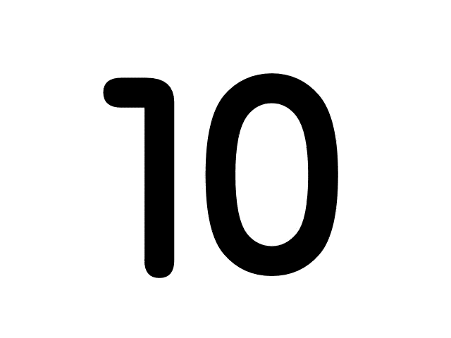
１
正しい 送りが名を 答えなさい。
短い？
短かい？
みじかい
短
みじかい
十、土は小学校１年生の漢字

Slide 3
２
正しい 送りが名を 答えなさい。
曲がる？
曲る？
まがる
曲
まがる
十、土は小学校１年生の漢字

Slide 4
３
正しい 送りが名を 答えなさい。
終わる？
終る？
おわる
終
おわる
十、土は小学校１年生の漢字

Slide 5
４
正しい 送りが名を 答えなさい。
代わる？
代る？
かわる
代
かわる
十、土は小学校１年生の漢字

Slide 6
５
正しい 送りが名を 答えなさい。
投げる？
投る？
なげる
投
なげる
十、土は小学校１年生の漢字

Slide 7
６
正しい おくりがなを こたえなさい。
表す？
表わす？
あらわす
表
あらわす
十、土は小学校１年生の漢字

Slide 8
７
正しい 送りが名を 答えなさい。
落ちる？
落る？
おちる
落
おちる
十、土は小学校１年生の漢字

Slide 9
８
正しい 送りが名を 答えなさい。
温ためる？
温める？
温る？
あたためる
温
あたためる
十、土は小学校１年生の漢字

Slide 10
９
正しい 送りが名を 答えなさい。
開ける？
開る？
あける
開
あける
十、土は小学校１年生の漢字

Slide 11
10
正しい 送りが名を 答えなさい。
起きる？
起る？
おきる
起
おきる
十、土は小学校１年生の漢字

